Slide 1

CCU : que sont-ils devenus ?
Maxime
Hubert
Aymeric
Juliette
Pascale
Pierre André
Aline
Clarisse
David
Nadège
Alexis
Laurène
Mélanie
Nicolas
Andrea
Philippe
François
Virgine
Shérazade
Laure
Amélie
Olivier
Célia
Pauline
Sandra
Benjamin
Sophie
Anne Claire
Anthony
Katel
Maud
Paul
Sophia
Benoit
Yveline
Jean Pascal
Agnès
Nadir
Luc
Yann
Emilie
Laporte C, Gelly J, Bonnet PA, Schuers M, Bouchez T
Emmanuel
Xavier
Gladys
Céline
Jean-Sébastien
Audrey
Laurent
Marie Eve
Nicolas
Déborah
Florent
Violaine
Thibault
Marion
Erik
Julie
Jean Laurent
Jonathan
Julien
Julie
Mickaël
Bénédicte
Cam Anh
Guillaume
Louise
Maylis
Lital
Najib
Marie
Irène
Elise
Hélène
Brieuc
Josselin
Memtolom
Vanessa
Anne
Thomas

Slide 2
Rationnel
2004
2007
2012
DES
1ers CCU
1er MCU
Méthode
Registre (ANCCMG, ReAGJIR) : depuis 2007
Questionnaire en ligne : 18/11 – 21/11/2013

Slide 3
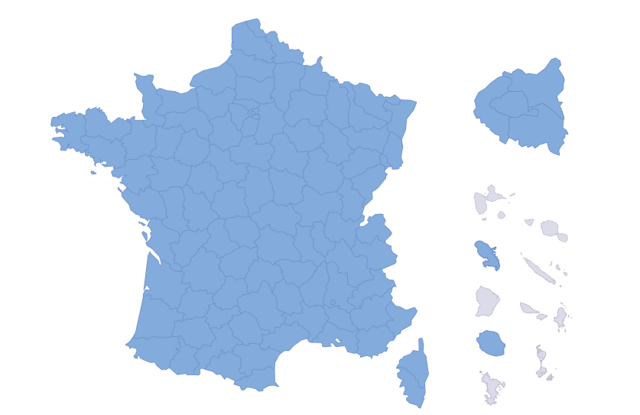





127 chefs
 | Entrées | Sorties | Différentiel | Total
2007 | 16 | - | + 16 | 16
2008 | 15 | - | + 15 | 31
2009 | 17 | 5 | + 12 | 43
2010 | 27 | 5 | + 22 | 65
2011 | 19 | 5 | + 14 | 79
2012 | 27 | 23 | + 4 | 83
2013 (mai) | 6 | - | - | -
2
71
56%
4
56
44%

Slide 4
127
18
24 ex CCU
4
4 MCU
12 MC
11
7
8 MCA
106
10
10 CCA
91 CC
77
67
81 CCU
4ème | 11
3ème | 19
2ème | 21
1ère | 29
11
11
16
28
83,5%

Slide 5


4 MCU
Durée de clinicat | N
5 ans | 2
4 ans | 2
1
3
Devenir PU et HDR = 2
Devenir PU = 1
Objectifs
Rester MCU = 1

Slide 6

7 MCA
Durée clinicat | N
4 ans | 5
3 ans | 1
2 ans | 2
3
4
Rester MCA = 5
Objectifs
Attente MCU = 2
PA
Probablement | 2
Nsp ou non | 4
Non répondu | 1

Slide 7


10 CCA
Durée de clinicat | N
6 ans | 1
5 ans | 3
4 ans | 6
2
8
MCU = 7
Objectifs
MCA = 2
Recherche DMG = 1
Notes:
Je comprends pas : tous les CCA en sont nécessairement à leur 5ème année de clinicat non ?

Slide 8

66 CCU
n (%) | MCU | MCA | Enseignement | Recherche | « Ni, ni » | NSP
4ème année n=11 | 9 (82%) | 1 (9%) | - | 1 (9%) | - | -
3ème année n=11 | 6 (54%) | 2 (18%) | 2 (18%) | - | - | -
2ème année n=16 | 6 (37%) | 2 (13%) | 6 (37%) | 2 (13%) | - | -
1ère année n=28 | 12 (43%) | 7(25%) | 4 (14,5%) | 1 (3,5%) | 2 (7%) | 2 (7%)
Notes:
Je mettrais « Enseignement » à la place de chargé/attaché.

Slide 9
18 ex CCU
Soins
1 remplaçant, 10 MG libéraux, 2MG salariés, 2 urgences, 1 médecin conseil, 1 post doc, 1 expat
MSU
Oui : 8
Non : 10
Enseignement
Oui : 9
Non : 9
Théorique
Oui : 7
Non : 11
Recherche
DMG
Oui : 7
Non : 11
Hors DMG
Notes:
MSU / (3 ext, 3 Niv 1, 2 SASPAS)
2 nsp et 8 oui ou prob
Enseignement : o : (6 chargés, 2 vacataires, 1 tuteur), si non 4 probablement, 2 nsp, 2 probpas)
Recherche : Oui : 4 direction thèse, 1 chargé de projet, 1 fin des projets du clinicat, 1 projets divers
NON 3 probablement ou oui, 4 prob pas ou pdtn 1 nsp, 2 non répondu
RECH Hors dmg : recherche en dehors DMG (2 hôpital, 1 Santé Pub, 1 Post doc étranger, 1 médicament, coordinateur CNGE)

Slide 10
18 ex CCU
Raisons de l’arrêt
Situation personnelle | 4
Freins à continuer la FUMG | 7
Autre projet professionnel | 3
Thèse de science | 1
Trop d'Enseignement - DMG | 1
Envie d’Enseignement > Recherche | 1
Aucun soutien du DMG 7
(« seul »; « combler les trous »; « Charge de travail DMG inadaptée au dossier MCU : bcp de thèses, part libérale incitée )
Manque de lisibilité 3
Trop lourd et inaccessible 2
Pas de Master 2 : 2
Postes inaccessibles : 1
Ambiance U : 1
(doyen, pas de méritocratie, affairisme)
Burn Out : 1
1
Retour à la Filière
Oui | 4
Probablement pas ou Non | 13
NSP | 1
Notes:
E

Slide 11
2012
2011
2010
27
2009
17
2008
15
2007
16
MCU
Recherche
STOP
Nsp
MCA
Enseignement
Ni E Ni R

Slide 12
Discussion : Rentrée Nov 2013
1 MCU
6 CCA
? MCA
? Nouveaux
Très peu de possibilité MCU
Variété des projets des anciens CCU non U : richesse pour la MG
Notes:
Pourquoi des financements régionaux ? Les financements universitaires ne sont pas préférables, car a priori plus pérennes ?

Slide 13
C’est aussi ça :
127 chefs : 110 réponses en 36 heures….
What else?
Merci de votre attention

